Slide 1
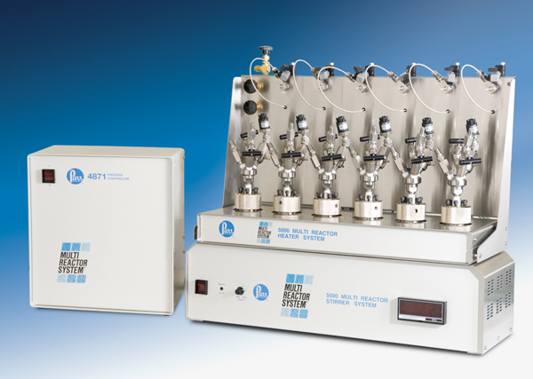
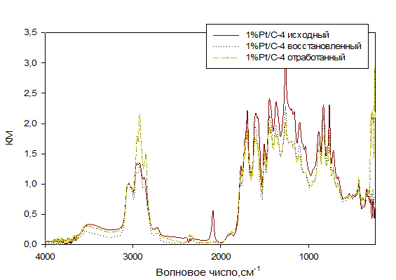
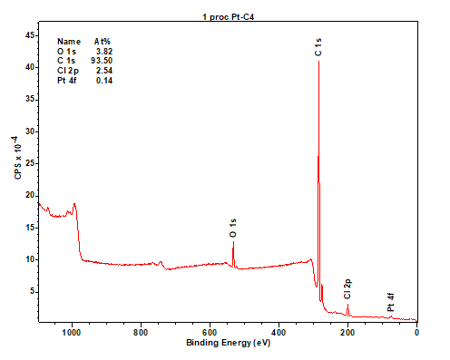
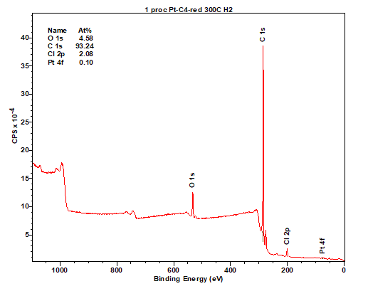
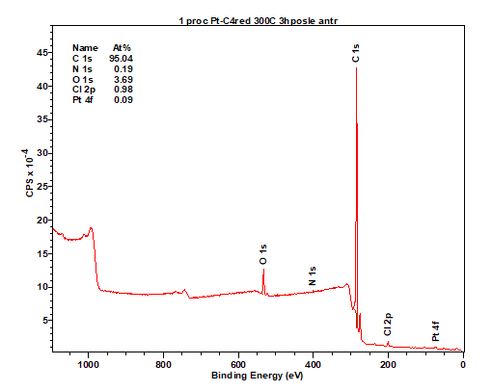
ИССЛЕДОВАНИЕ ПРОЦЕССА ЖИДКОФАЗНОГО ГИДРИРОВАНИЯ АРЕНОВ И ИХ СМЕСЕЙ В ПРИСУТСТВИИ МЕТАЛЛОСОДЕРЖАЩИХ КАТАЛИТИЧЕСКИХ СИСТЕМ, СТАБИЛИЗИРОВАННЫХ В АРОМАТИЧЕСКИХ ПОЛИМЕРНЫХ СЕТКАХ
А.О. Пинюкова , Руководитель: к.х.н., доцент А.В. Быков
Кафедра биотехнологии, химии и стандартизации, ФГБОУ ВО Тверской государственный технический университет , 170026, Россия, Тверь, наб. А. Никитина, 22, yourchemist@mail.ru
Все промышленно значимые реакции насыщения ароматических циклов – каталитические, поэтому выбор и оптимизация каталитических систем гидрирования ароматических субстратов важен. Каталитическая система представляет собой металл( в основном благородные металлы), нанесенный на некоторое вещество-носитель в качестве которой могут быть использованы как органические так и неорганические соединения. В последние два десятилетия стали активно использовать органические носители, в том числе представляющие собой полимерные сорбенты на основе сверхсшитого полистирола.
Целью работы является исследование процесса жидкофазного гидрирования аренов и их смесей в присутствии платиносодержащих каталитических систем, стабилизированных в ароматических полимерных сетках. Основные задачи решаемые в рамках работы заключаются в следующем:
Исследовать процессы гидрирования ароматических субстратов (бензол, толуол, смесь бензол- толуол, антрацен) на платиновом катализаторах, стабилизированных в лабораторно синтезированных матрицах С-2, С-3, С-4, С-5, С-6.
Исследовать физико-химические особенности таких систем методами ИК-спектроскопии, РФЭС.
Катализаторы( 1%Pt/С-2, 1%Pt/C-3,1%Pt/C-4,1%Pt/С-5, 1%Pt/С-6) предварительно восстанавливали при 300°С в токе водорода в течении 3 часов
Сравнение приведенных скоростей гидрирования смесей бензола и толуола, выраженных в моль(Субстрата)/(моль(Pt)*л*с), на платине, стабилизированной в различных полимерных сетках
Р
Установка для проведения гидрирования
Условия проведения реакции гидрирования:
Время реакции-2 часа
Температура 230°С
Давление 5 МПа
Количество субстрата для гидрирования
(бензол, толуол, антрацен)- 0,01 моль
Катализатор -0,1000 г
Растворитель додекан -40,0 мл
 | Pt/С-2 |  | Pt/С-3 |  | Pt/С-4 |  | Pt/С-5 |  | Pt/С-6
 | чис-тые | смесь | чис-тые | смесь | чис-тые | смесь | чис-тые | смесь | чис-тые | смесь
Бензол | - | 16,65 | - | 27,74 | - | 37,92 | 1,03 | 3,88 | 1,39 | 1,75
Толуол | - | 7,86 | - | 16,65 | - | 19,42 | 1,03 | 0,53 | 1,08 | 0,31
Антрацен | 1,85 | - | 2,33 | - | 13,89 | - | 0,92 | - | - | -
Исследование каталитических систем методом ИК-спектроскопии
Кинетические кривые расходования бензола и толуола в их смеси(1) и антрацена(2), соответственно на 1% Pt/С-4
Рис. 3 - ИК-спектры исходной , восстановленной и отработанных каталитической системы Pt/С-4
1
Сравнивая спектры исходной ,восстановленной каталитической системы Pt/С-4 и каталитической системы после реакции можно сделать вывод о том, что полимерные матрицы сохраняют свою стабильность как в процессе восстановления , так и входе реакционного цикла , однако удерживают частично на свой поверхности растворитель , что отражается как увеличение интенсивности полос в районе 2900-2840 см⁻¹, которые относятся к валентным колебаниям С-Н-групп алканов.
2
Исследование каталитических систем
методом РФЭС
4
Сравнивая содержание платины на поверхности всех исследованных образцов методом РФЭС можно заключить, что содержание платины на поверхности каталитической системы практически не изменяется.
Платина концентрируется на поверхности и приповерхностных слоях порошка полимеров. Резкое снижение содержания хлора может быть объяснено разрушением хлоридов платины исходного катализатора Eсв=73,4 эВ и формированием гидроксидов и оксидов двухвалентной платины и наночастиц Pt(0) Eсв=71,9 эВ.
5
В ходе исследования показано, что максимальная активность как в гидрировании бензола в смеси с толуолом, так и антрацена наблюдается для системы Pt/C4.
Данная система была синтезирована путем пропитки раствором порошка полимера С-4 , полученного путем сшивания молекул нафталина метилалем в среде 1,2-дихлорэтана.
На основе полученных данных можно сделать следующие выводы:
Наибольшую активность в гидрировании бензола в его смеси с толуолом проявляет каталитическая система 1% Pt/С-4 , полимерная матрица которой получена сшиванием молекул нафталина..
2) Полимерная матрица каталитической системы сохраняет свою стабильность как в ходе восстановления , так и в ходе реакции , при этом в процессе восстановления на поверхности катализатора формируются гидроксиды и оксиды двухвалентной платины и наночастицы платины.
6
Рис. 4, 5, 6- Обзорные фотоэлектронные
спектры исходной, восстановленной
каталитической системы Pt/С-4 и
каталитической системы после антрацена соответственно

